Slide 1
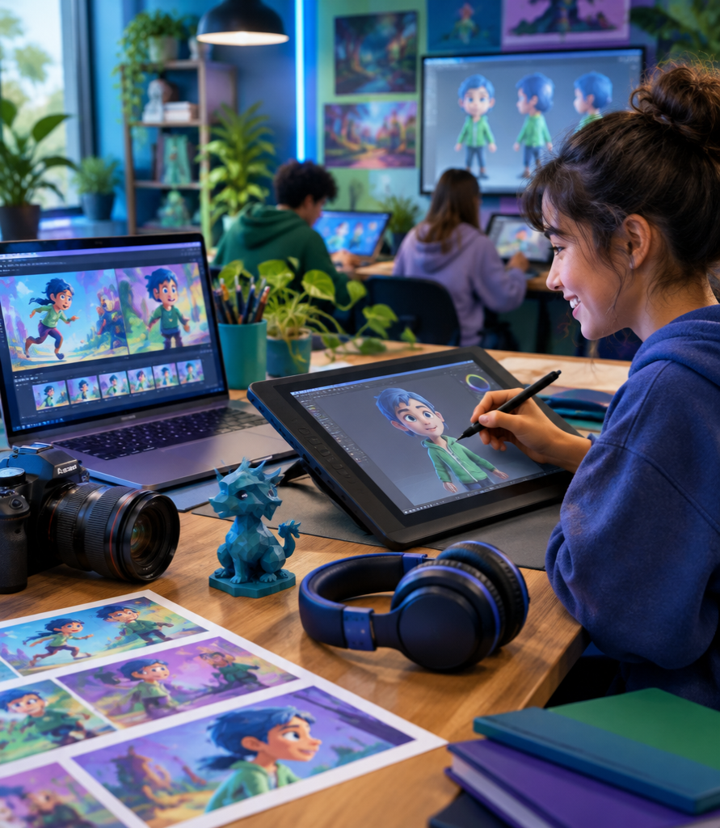
6. SINIF • BİLİŞİM + SANAT
Dijital Sanatın
Araçları
Hangi teknoloji, hangi amaç?
Donanımdan yazılıma, fikirden paylaşıma uzanan yaratıcı yolculuk.
Notes:
Bugün dijital sanat yaparken kullandığımız araçları öğreneceğiz; hem donanımları hem yazılımları, ne işe yaradıklarını ve nerede kullandığımızı göreceğiz.

Slide 2
Dijital sanat nasıl üretilir?
Her durakta farklı bir teknoloji bize yardım eder.
Fikir
Tablet
Araç seçimi
Kalem
Üretim
Grafik tablet
Düzenleme
Yazılım
Kaydetme
Bilgisayar
Paylaşma / Çıktı
Yazıcı
İPUCU • Önce amaç, sonra araç!
Notes:
Sanat yaparken önce fikir geliştirir, sonra uygun araçları seçer, üretim aşamasına geçeriz. Her aşamada farklı teknolojiler kullanılır.

Slide 3
Donanım mı, yazılım mı?
DONANIM
YAZILIM
Dokunabiliriz.
Bilgisayar • grafik tablet • kamera
Komut verir ve işi kolaylaştırır.
Çizim • animasyon • fotoğraf programı
Bilgisayar + çizim yazılımı = dijital illüstrasyon
Notes:
Donanım, elimizle tutabildiğimiz cihazlardır, yazılım ise bu cihazları yönetip işlerimizi kolaylaştıran programlardır.

Slide 4
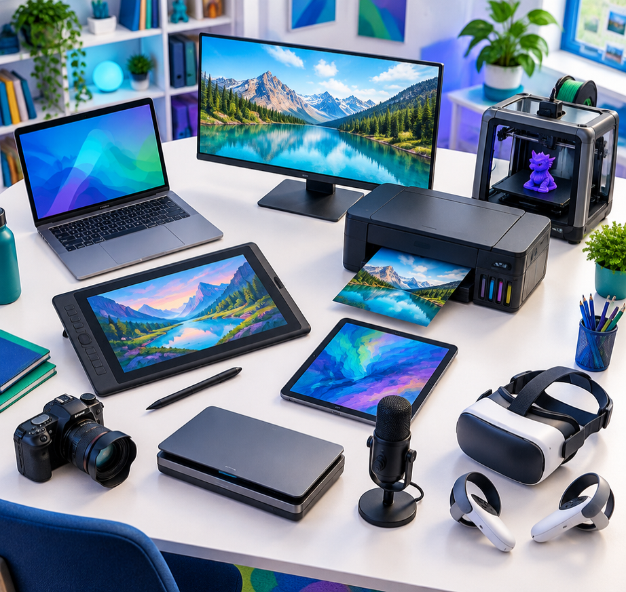
Dijital sanat donanımları
Bilgisayar
İşlemleri yürütür
Tablet + kalem
Doğrudan çizdirir
Kamera
Görüntü kaydeder
Tarayıcı + mikrofon
Görsel ve ses aktarır
Monitör + yazıcı
Gösterir ve basar
VR / AR
Sanatın içine taşır
Notes:
Bu cihazlar dijital sanat yaparken kullandığımız araçlardır. Örneğin grafik tablet çizim için, mikrofon ses kaydı için kullanılır.

Slide 5
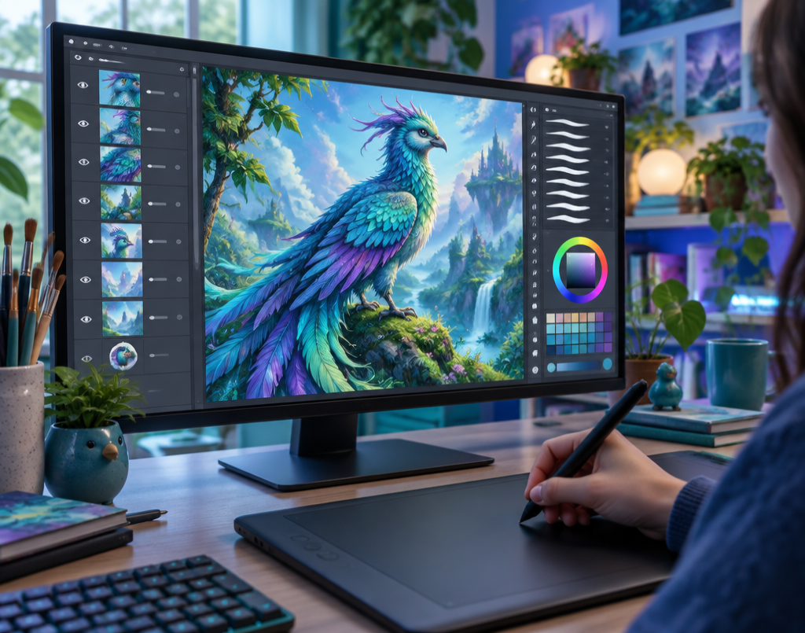
Çizim yazılımı:
hayal gücünün atölyesi
KATMAN
Parçaları ayrı ayrı düzenle.
FIRÇA
Doku ve iz seç.
RENK PALETİ
Duyguyu renkle anlat.
Krita • Inkscape | Araç yazılım, seçimi yapan sanatçıdır.
Notes:
Çizim yazılımları, sanatçının hayal gücünü bilgisayarda gerçeğe dönüştürür. Katmanlar ve fırçalarla farklı efektler yaratırız.

Slide 6

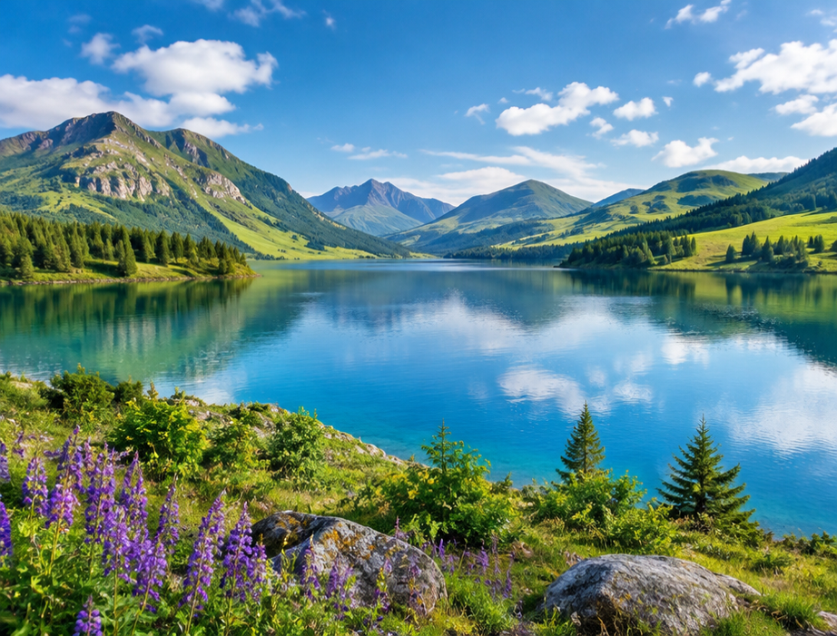
Fotoğraf düzenleme: farkı gör
ORİJİNAL
DÜZENLENMİŞ
Kırpma • Renk • Parlaklık • Kontrast • Rötuş
Notes:
Fotoğraf düzenleme programları ile fotoğraflarımızı daha güzel ve etkileyici hale getirebiliriz.

Slide 7
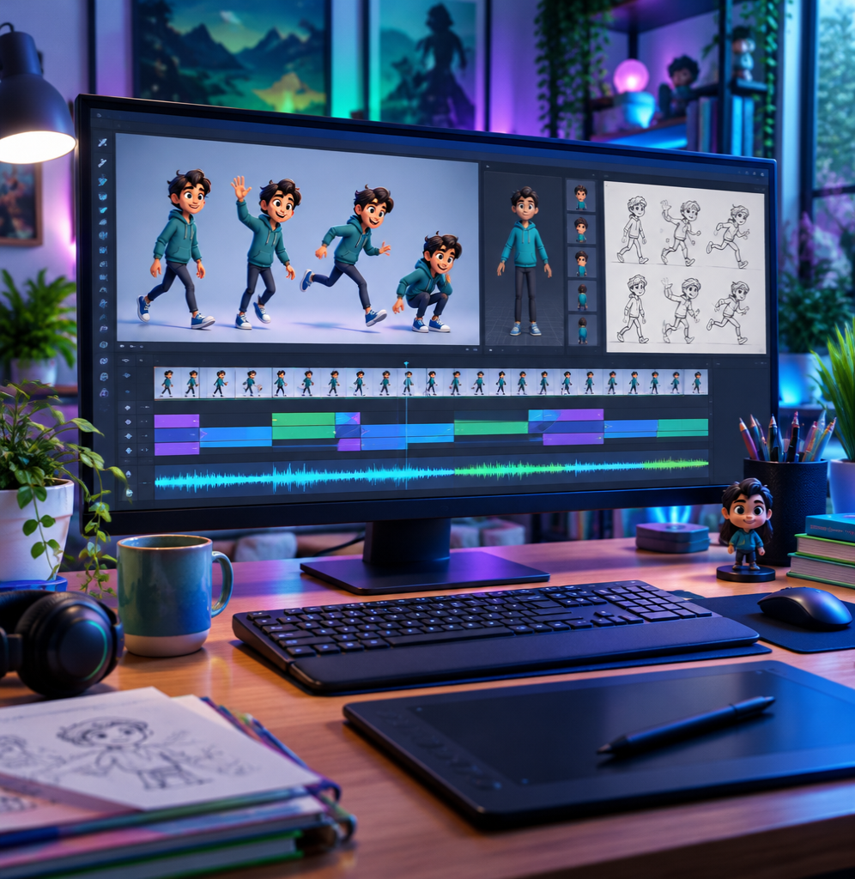
Animasyon
+ video
Kare kare
Her karede küçük değişiklik.
3B animasyon
Modeli dijital ortamda hareket ettir.
Video düzenleme
Görüntü + ses + geçişleri birleştir.
Notes:
Animasyon, hareketli görüntü yaratmaktır. Video düzenleme ise görüntü ve sesi birleştirir, keser, ekler.

Slide 8
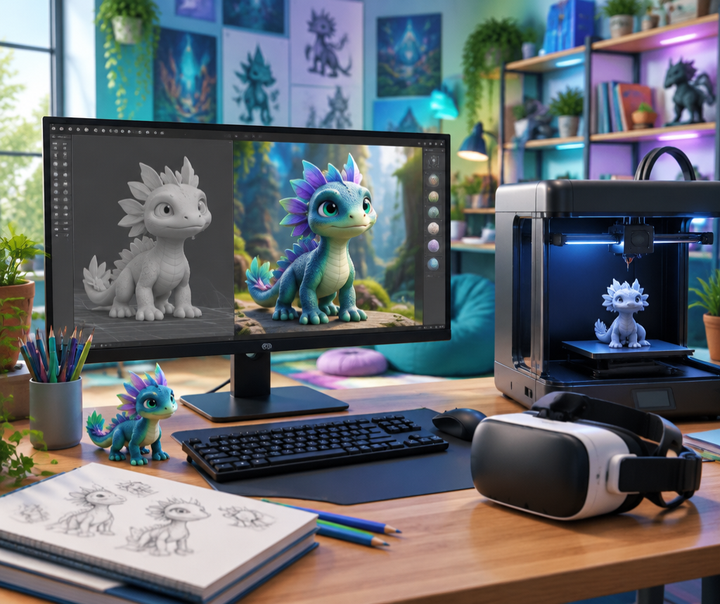
3B modelleme ve sanal sanat
MODEL
Nesnenin dijital şekli
DOKU
Yüzeyin görünümü
IŞIK + RENDER
Son görüntüyü oluşturur
VR / AR
Eseri deneyimin içine taşır
Notes:
3B modeller dijital ortamda şekillenir; bunlar yazıcıyla gerçek objeye dönüşebilir. VR/AR ise sanat deneyimimizi geliştirir.

Slide 9
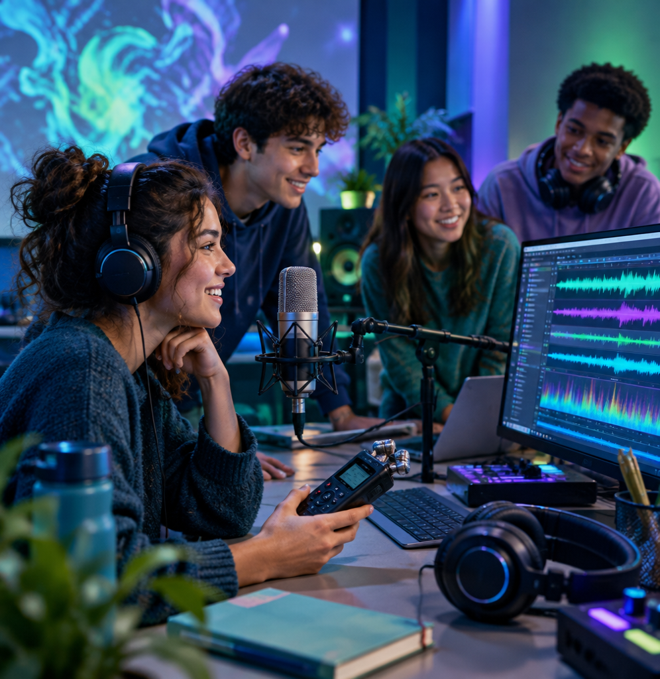
Dijital sanat
sesle canlanır
Mikrofon
↓
Kayıt
↓
Düzenleme
↓
Görüntüyle birleştirme
Ses, izleyicinin ne hissettiğini değiştirir.
Notes:
Dijital sanat sadece görüntü değil, sesle de desteklenebilir. Böylece daha etkileyici eserler yaratılır.

Slide 10
Araçları amacına göre sınıflandıralım
GİRDİ + KAYIT
Kamera • mikrofon • tarayıcı
ÜRETİM + ETKİLEŞİM
Bilgisayar • tablet • dijital kalem
DÜZENLEME + MODELLEME
Çizim • fotoğraf • animasyon • ses • 3B
GÖRÜNTÜLEME + ÇIKTI
Monitör • projektör • yazıcı • 3B yazıcı
PAYLAŞIM + İŞ BİRLİĞİ
Bulut depolama • çevrim içi platform
Notes:
Bu sınıflandırma araçların ne işe yaradığına göre yapılır. Bazı cihazlar birden fazla işlevde olabilir.

Slide 11
Sanat türü + doğru araç ikilisi
DONANIM
YAZILIM
Dijital illüstrasyon
Grafik tablet + kalem
Çizim / vektör
Fotoğraf
Kamera + bilgisayar
Fotoğraf düzenleme
Animasyon
Bilgisayar + tablet
Animasyon
Video
Kamera + mikrofon
Video düzenleme
Dijital heykel
Bilgisayar + 3B yazıcı
3B modelleme
Dijital ses
Mikrofon + kulaklık
Ses düzenleme
Notes:
Her sanat türü farklı araçlar gerektirir. Örneğin animasyon için hem bilgisayar hem animasyon yazılımı gerekir.

Slide 12
Göreve göre doğru aracı seç
El çizimini aktar
Tarayıcı + çizim yazılımı
Karakteri hareketlendir
Tablet + animasyon yazılımı
Fotoğrafın rengini düzelt
Bilgisayar + fotoğraf yazılımı
3B nesne oluştur
Bilgisayar + modelleme yazılımı
Büyük boy bas
Bilgisayar + geniş yazıcı
Eserine ses ekle
Mikrofon + ses yazılımı
Notes:
Birden fazla doğru araç olabilir. Önemli olan ihtiyaca en uygun olanı seçmektir.

Slide 13
Dosya türü, eserin yolculuğunu belirler
PNG
JPEG
SVG
Şeffaf arka plan
Fotoğraf, küçük boyut
Büyüyen vektör
GIF
MP4
STL
Kısa hareket
Video + ses
3B yazıcı modeli
Notes:
Dosya türleri farklıdır, doğru dosya seçimi çalışmanın kalitesini ve paylaşımını etkiler.

Slide 14
Sınıflandırma görevi
Kartları iki kez yerleştir: ① Donanım / Yazılım ② Kullanım amacı
KAMERA
ÇİZİM PROGRAMI
MİKROFON
3B YAZICI
ANİMASYON YAZILIMI
GRAFİK TABLET
BULUT
TARAYICI
TARTIŞ: Bir araç birden fazla grupta olabilir mi? Neden?
Notes:
Şimdi öğrendiğimiz bilgileri kullanarak araçları doğru gruplara yerleştireceğiz.

Slide 15
5 soruda kendini dene
1 Grafik tablet donanım mı, yazılım mı?
2 Kamera hangi kullanım grubundadır?
3 Animasyon için hangi iki araç birlikte gerekir?
4 Fotoğraf rengini düzeltmek için ne seçersin?
5 Bir dijital sergi projesi için üç uygun araç yaz.
Notes:
Bu sorularla konuyu ne kadar anladığınızı ölçeceğiz.

Slide 16
Dijital Sanat Teknolojileri
DONANIM
Kamera • tablet • mikrofon
YAZILIM
Çizim • video • 3B
FİKİR
+
YARATICILIK
ÜRETİM
Çiz • kaydet • modelle
ÇIKTI + PAYLAŞIM
Ekran • baskı • bulut
Amaç → doğru araç → doğru dosya → etkili paylaşım
Notes:
Bugün öğrendiklerimizin kısa özeti burada. Dijital sanat teknolojilerini artık kolayca sınıflandırabilirsiniz.

